Slide 1
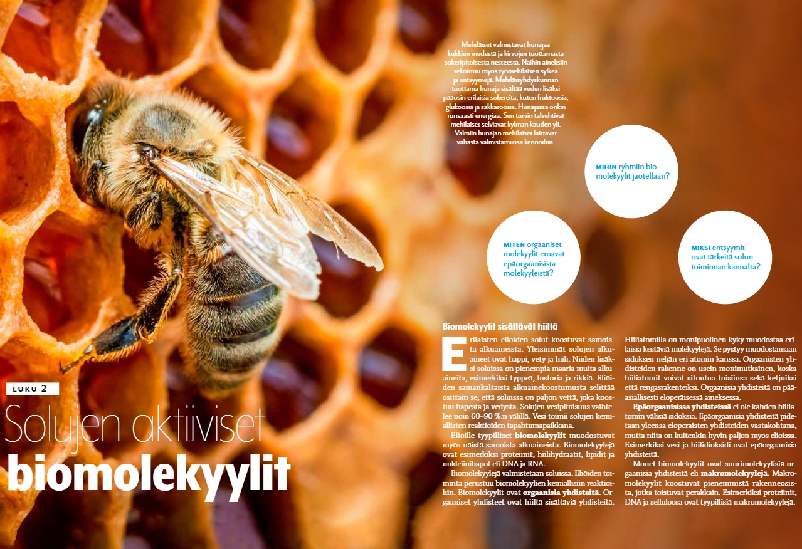


Slide 2
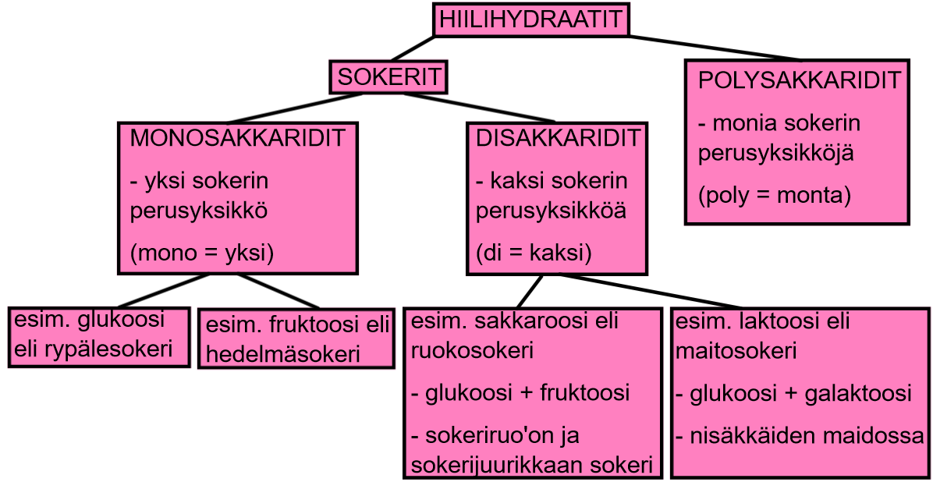

Notes:
Disakkaridit muodostuvat, kun kaksi monosakkaridia liittyy yhteen. Polysakkaridit muodostuvat, kun useat, yleensä sadat tai tuhannet, monosakkaridit liittyvät yhteen. Osa polysakkarideistä toimii solujen tukirakenteina, esimerkiksi kasvisolujen soluseinässä selluloosa ja sienisoluilla kitiini.

Slide 3
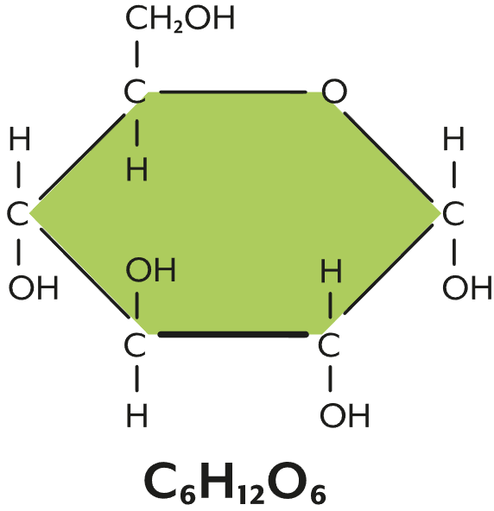
Glukoosi eli rypälesokeri
Notes:
Glukoosi eli rypälesokeri on kuudesta hiilestä koostuva monosakkaridi. Se on solujen tärkein perusenergianlähde. Kasvit tuottavat glukoosia fotosynteesireaktioissa, ja sen hiilten v.älisiin sidoksiin on varastoituna runsaasti kemiallista energiaa. Glykogeeni on eläinsolujen energiaa varastoiva polysakkaridi, joka koostuu lukuisista glukoosimolekyyleistä

Slide 4
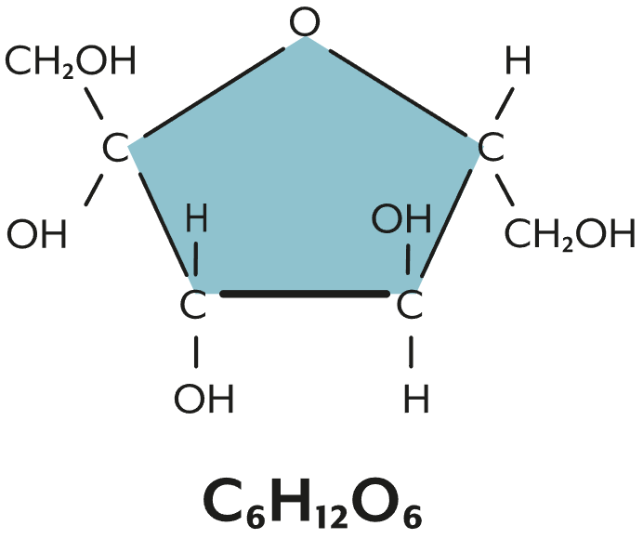
Fruktoosi eli hedelmäsokeri
Notes:
Monet hedelmät sisältävät fruktoosia ei hedelmäsokeria. Ihminen maistaa fruktoosin erittäin makeana. Fruktoosissa on glukoosin tapaan kuusi hiiliatomia.

Slide 5
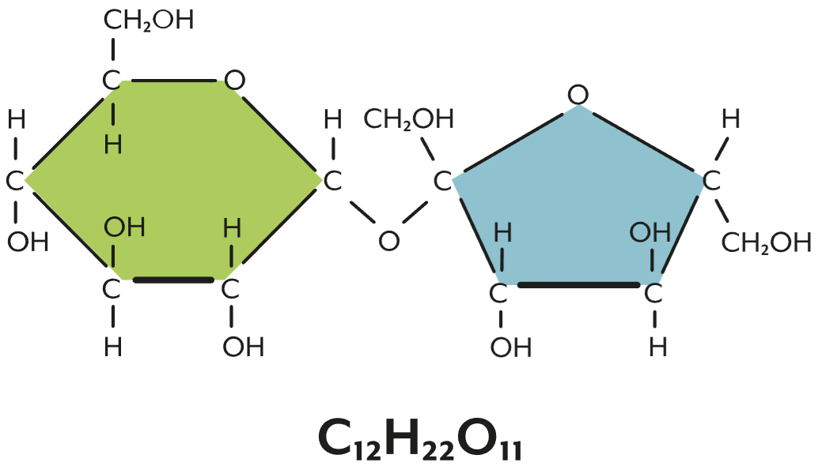
Sakkaroosi eli ruokosokeri
Notes:
Kun glukoosi- ja fruktoosimolekyylit liittyvä yhteen, valmistuu sakkaroosia, joka varastoidaan myöhempää käyttöä varten. Erityisen runsaasti sakkaroosia on sokerijuurikkaan paksuuntuneessa juuressa. Ihminen valmistaa sokerijuurikkaan sakkaroosista erilaisia sokerituotteita.

Slide 6
Niveljalkaisten kuoressa olevasta kitiinistä
valmistetaan kirurgien käyttämää lankaa, jolla
ommellaan potilaiden haavat kiinni.
Notes:
Sienisolujen lisäksi myös esimerkiksi hyönteisten kuoressa on tukea antamassa kitiiniä. Kitiinistä valmistettu lanka hajoaa haavan paranemisen jälkeen, eikä tikkejä tarvitse poistaa.

Slide 7
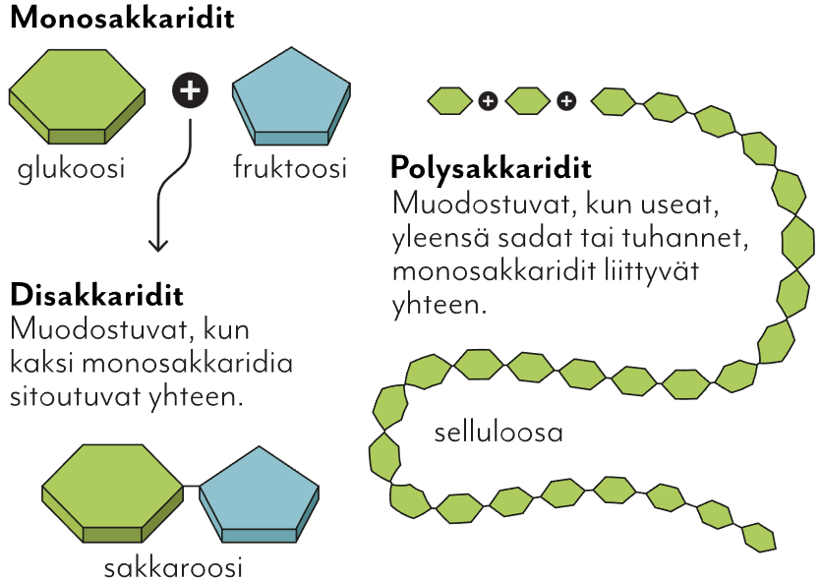

Slide 8
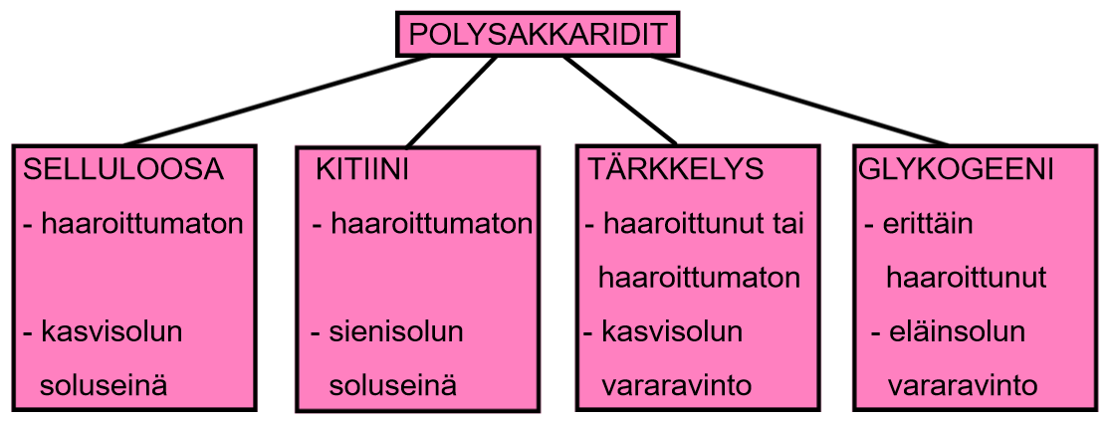

Slide 9
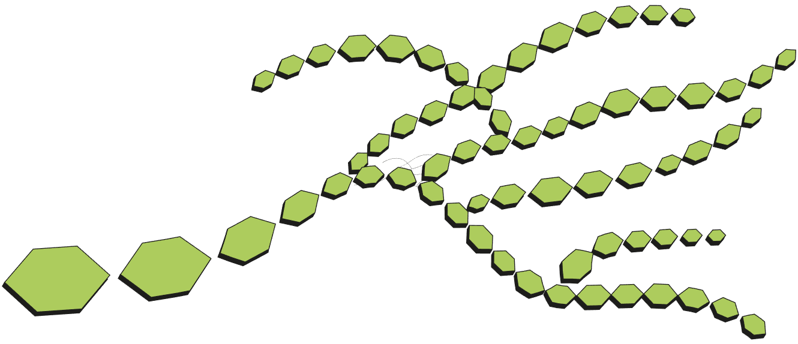
Tärkkelys
Notes:
Peruna varastoi energiaa tulevaa kasvukautta varten juurimukuloidensa varastosolukkoon tärkkelyksenä. Tärkkelys on suuri polysakkaridi, jonka lukuisista glukoosimolekyyleistä koostuva rakenne on joko haaroittunut tai suoraketjuinen.

Slide 10
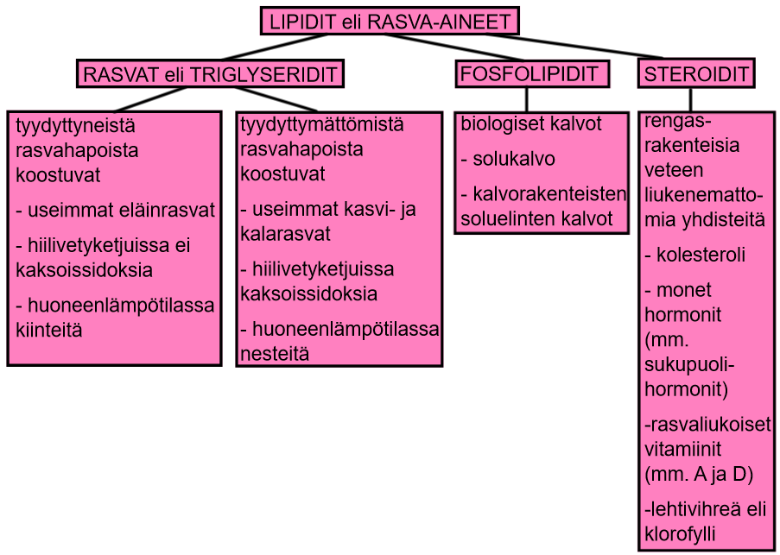

Slide 11
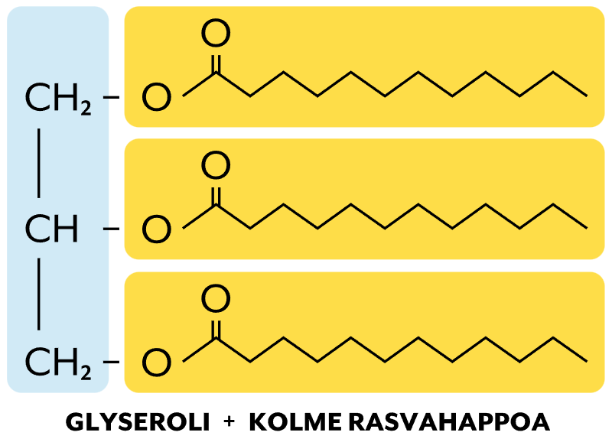
Rasva eli triglyseridi
Notes:
Rasvat eli triglyseridit koostuvat glyserolista ja kolmesta rasvahaposta. Kuvan triglyseridi on tyypillinen eläinsoluille, sillä sen kaikki rasvahapot ovat tyydyttyneitä eli eivät sisällä kaksoissidoksia.

Slide 12
Lintujen soluista on mitattu huomattavasti
korkeampia triglyseridipitoisuuksia ennen muuttomatkaa
kuin muina aikoina.
Notes:
Amerikankurmitsalla on yksi pisimmistä muuttomatkoista. Yhteen suuntaan yli 20 000 km. Matkasta ison osan se taittaa veden päällä, jolloin se ei voi pysähtyä syömään tai juomaan. Pitkä muuttomatka onnistuu rasvavarastojen turvin.

Slide 13
Runsaasti tyydyttymättömiä rasvahappoja
sisältävän ruokavalion on todettu
parantavan muistia ja ehkäisevän
aivosairauksia.

Slide 14
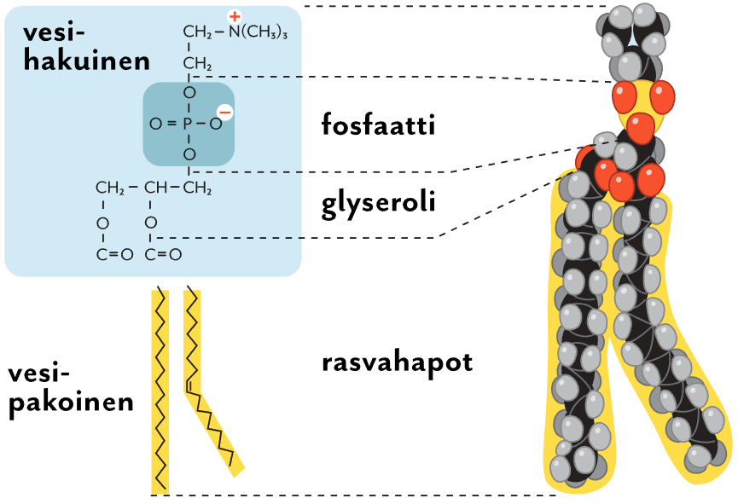
Fosfolipidi
Notes:
Fosfolipideissä kolmehiiliseen glyserolirunkoon on sitoutunut kaksi rasvahappoa sekä yksi fosfaattiryhmä. Rasvahappo-osilla ei ole sähkövarausta, minkä takia ne ovat vesipakoisia. Fosfaattiosassa taas on sähkövarauksia, minkä takia se on vesihakuinen.

Slide 15
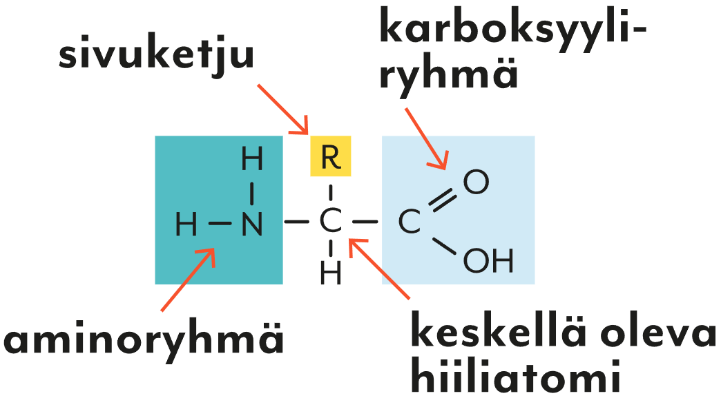
Aminohappo
Notes:
Jokaisessa aminohapossa on keskusatomina hiili. Siihen liittyy typpipitoinen aminoryhmä sekä karboksyyliryhmä. Aminohappojen sivuketjut ovat yksilöllisiä, ja niiden kemialliset ominaisuudet määrittävät aminohapon ominaisuudet.

Slide 16
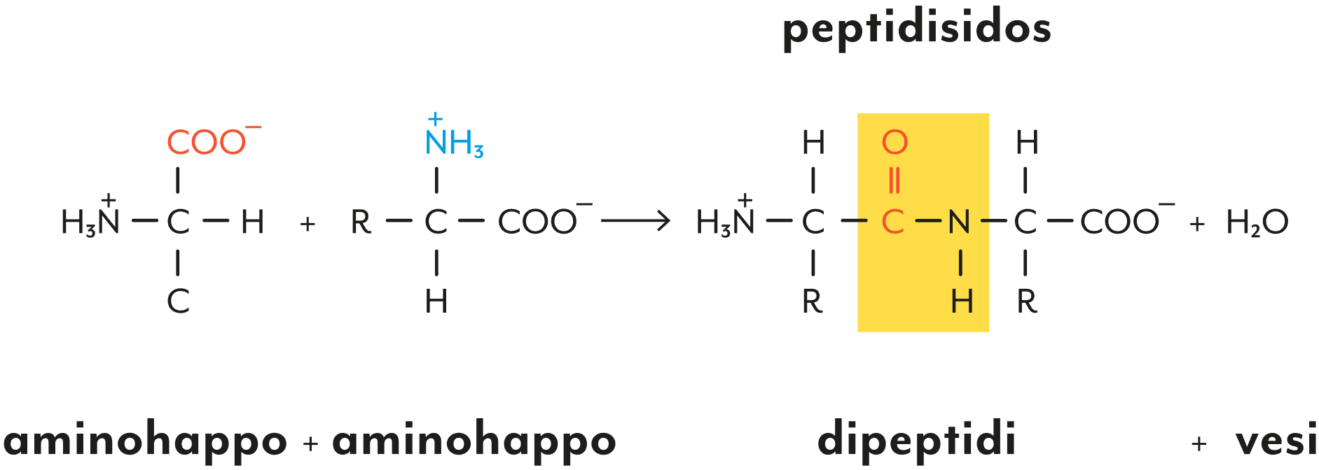
Aminohappojen liittyminen toisiinsa peptidisidoksilla

Slide 17
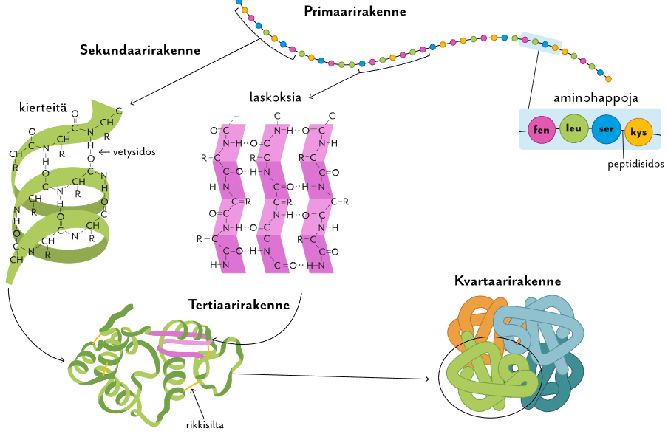
Proteiinin rakennetasot
Notes:
Primaarirakenteisesta aminohappoketjusta muodostuu sekundaarirakenne, kun polypeptidiketjuun syntyy kierteitä ja laskoksia. Proteiinin tertiaarirakenne syntyy, kun proteiini saa kolmiulotteisen muodon. Osa aminohappojen sivuketjuista hylkii toisiaan ja osa vetää toisiaan puoleensa. Joidenkin välille syntyy vahvempia sidoksia, kuten rikkisiltoja. Jos useita tertiaarirakenteisia polypeptidiketjuja yhdistyy toisiinsa rikkisiltojen avulla, muodostuu proteiinin kvartaarirakenne.

Slide 18
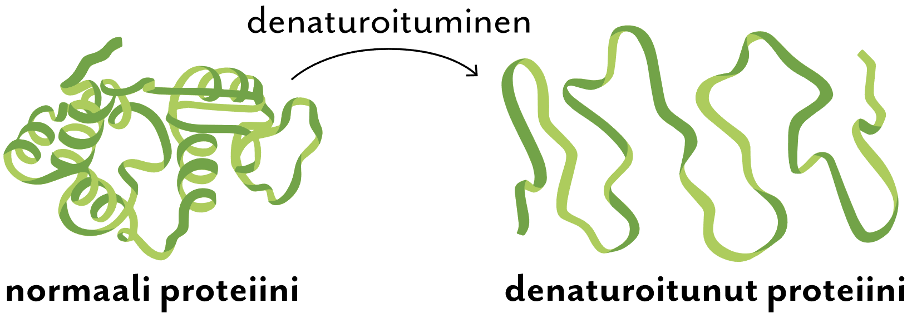
Proteiinin denaturoituminen
Denaturoitumisessa proteiinin kolmiulotteinen rakenne tuhoutuu. Esimerkiksi kuumentaminen, pH-arvon muutokset tai mekaaninen käsittely rikkovat tertiaari- ja kvartaari-rakennetta koossa pitävät sidokset. Tällöin proteiini ei enää toimi.

Slide 19
Eräät mikroskooppisen pienet levät erittävät ulkopuolelleen kukintansa
jälkeen runsaasti proteiineja, joiden rakenne denaturoituu voimakkaassa aallokossa. Aaltojen liike tekee proteiinista vaahtoa. Näitä alueita kutsutaan cappuccinorannikoiksi.

Slide 20
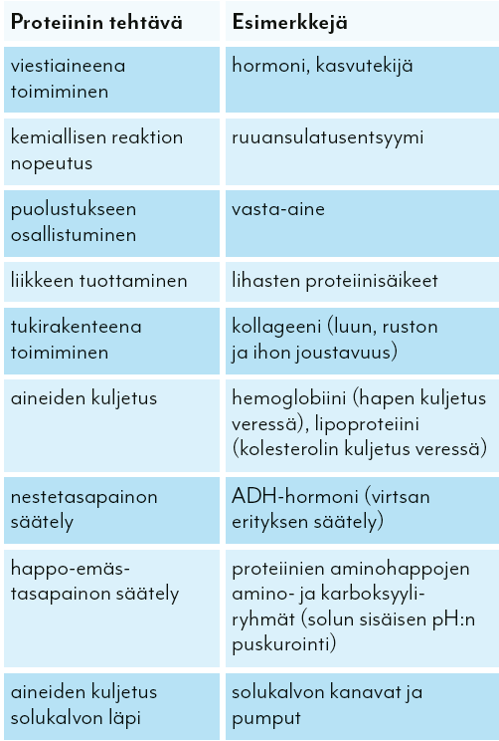

Slide 21
Entsyymit
biologisia katalyyttejä (katalysaattoreita)
solujen reaktioita nopeuttavia molekyylejä
alentavat reaktioiden aktivaatioenergiaa
rakenne
proteiiniosa, jossa aktiivinen kohta (substraatin eli lähtöaineen sitoutumiskohta)
entsyymin aktivaattorina toimiva kofaktori (esim. metalli-ioni) tai koentsyymi (esim. vitamiini)

Slide 22
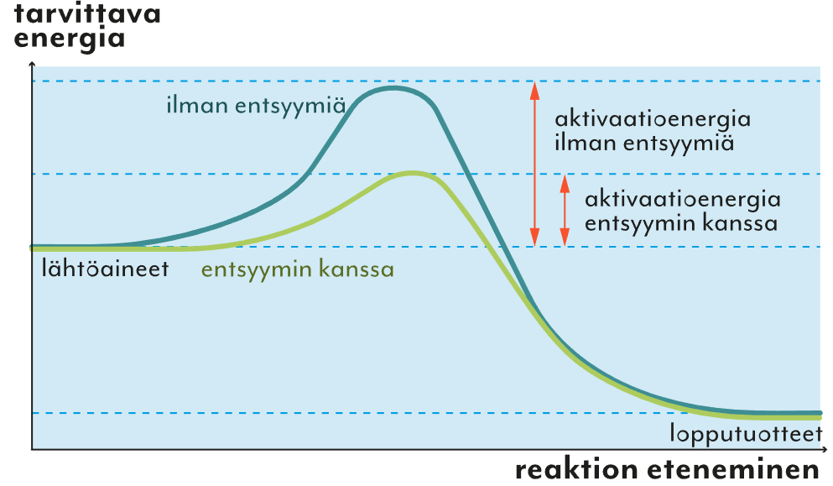
Entsyymin vaikutus reaktion aktivaatioenergiaan

Slide 23
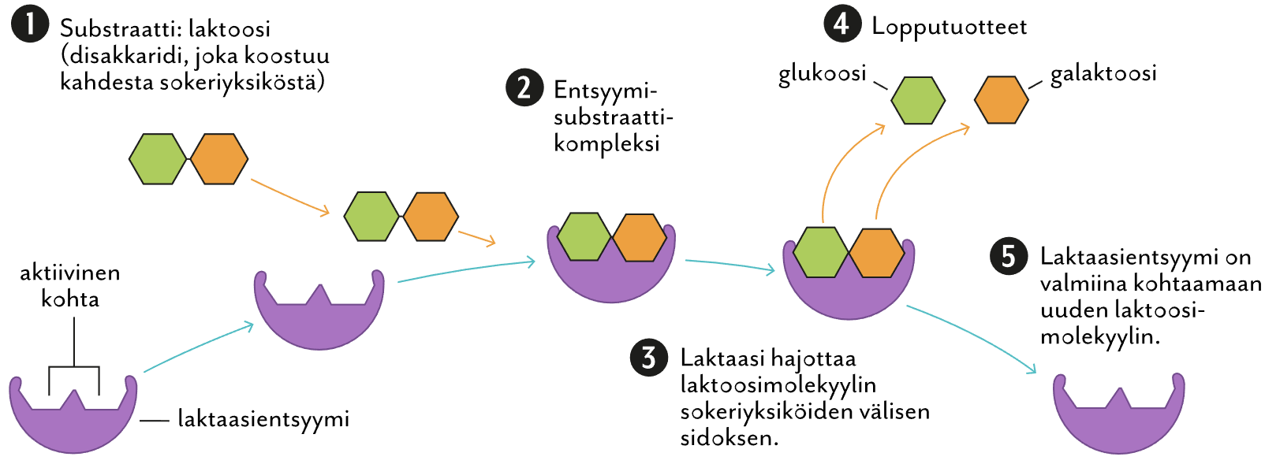
Laktaasientsyymin toiminta

Slide 24
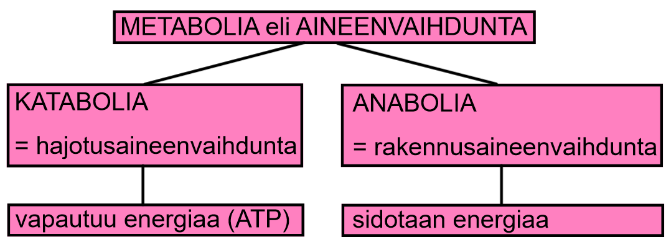

Slide 25
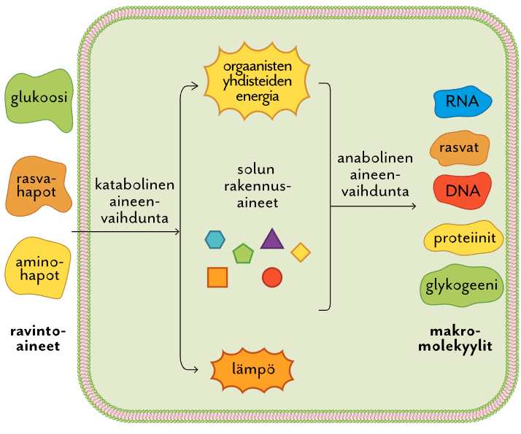
Katabolinen ja anabolinen reaktio
Notes:
Kataboliset reaktiot hajottavat isompia molekyylejä pienemmiksi yksiköiksi. Näitä yksinkertaisia orgaanisia molekyylejä anaboliset reaktiot käyttävät uusien makromolekyylien rakennusaineina.

Slide 26
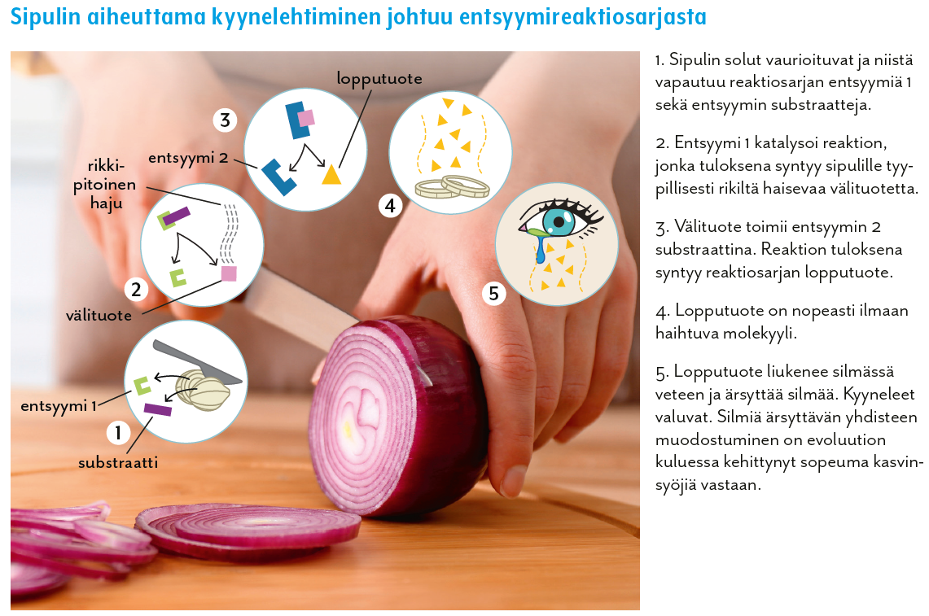

Slide 27
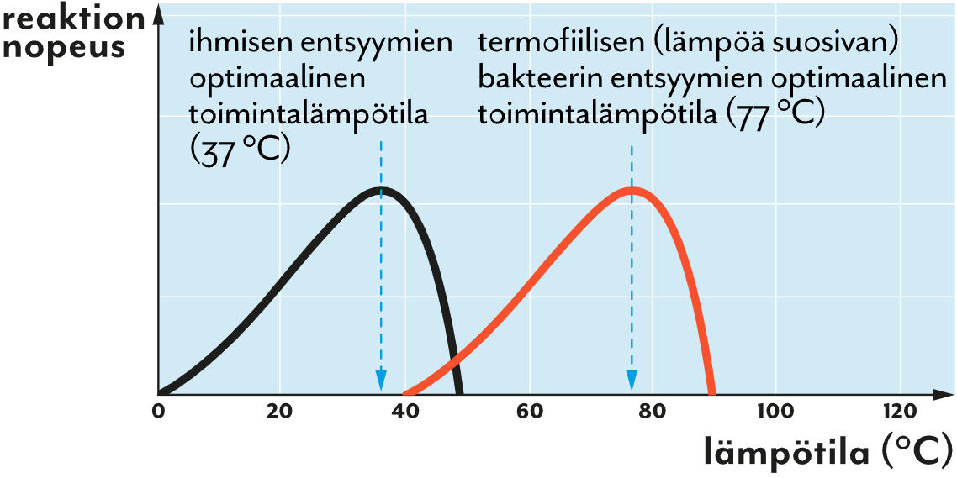
Lämpötilan vaikutus entsyymireaktion kulkuun
Notes:
Jokaisella entsyymillä on sille tyypillinen optimilämpötila.

Slide 28
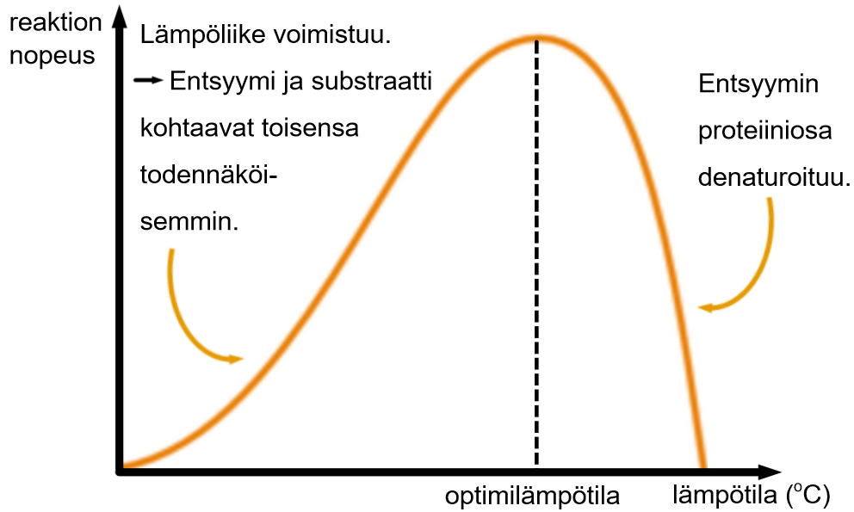
Lämpötilan vaikutusmekanismi entsyymin toimintaan

Slide 29
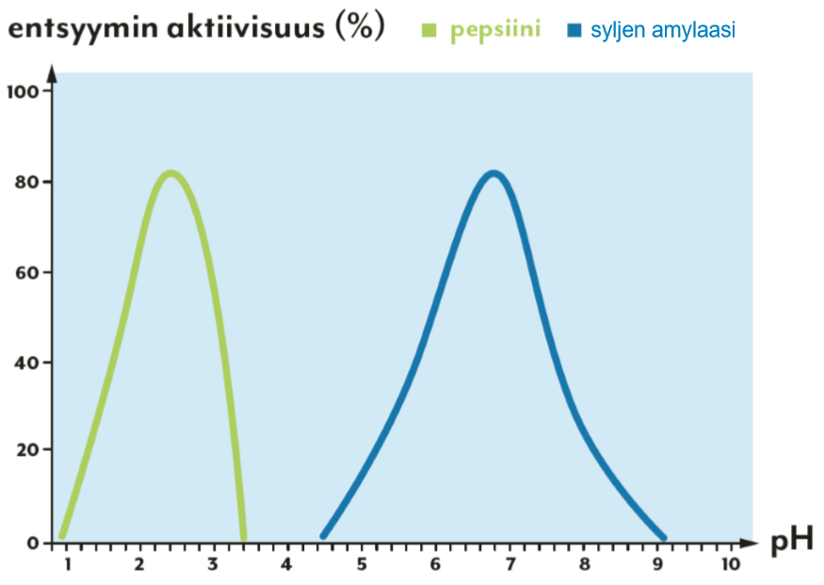
pH:n vaikutus entsyymireaktion kulkuun
Notes:
Ihmisen ruuansulatusentsyymit toimivat parhaiten siinä pH-arvossa, joka on tyypillinen kunkin entsyymin erityspaikalle ruuansulatuskanavassa.

Slide 30
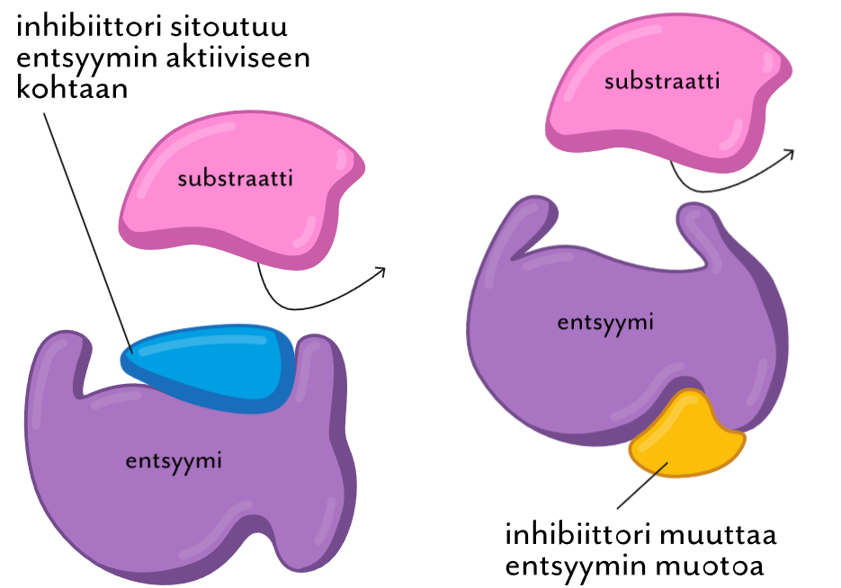
Inhibiittorin vaikutus entsyymin toimintaan

Slide 31
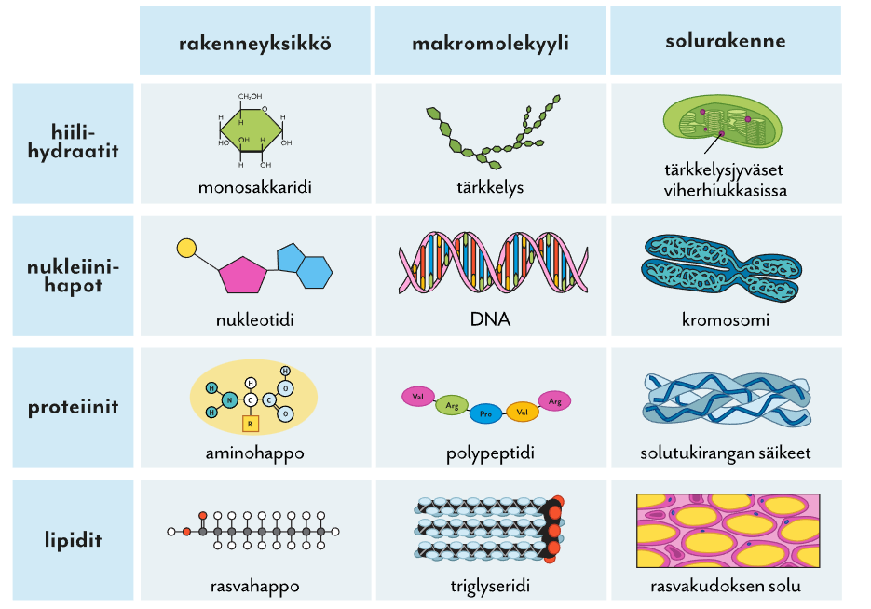

Slide 32
Kuvalähteet
Piirroskuvat
Joona Aalto: diat 3, 4, 5, 7, 9, 11, 14, 15, 16, 17, 18, 22, 23, 25, 26, 27, 28, 29, 30, 31
Jari Kolehmainen: dia 28
Valokuvat
Shutterstock: diat 1, 3, 6, 9, 12, 13, 19, 26

